Slide 1
Формирование функциональной грамотности обучающихся через реализацию инновационных проектов
Переверзева Л.М.,
директор МБОУ «Прутская СОШ»

Slide 2
Функциональная грамотность как условие реализации обновленных ФГОС
■ Новые ФГОС подчеркивают необходимость формирования у школьников функциональной грамотности (п. 34.2 ФГОС-2021 НОО с изменениями,
п. 35.2 ФГОС-2021 ООО с изменениями)
■ Внимание к этому вопросу в новых образовательных стандартах объясняется невысокими показателями российских школьников в международных исследованиях, например, PISA и TIMS
■ Функциональная грамотность – одна из оценок качества образования. Ее оценивают по критериям в соответствии с методологией моделей международных исследований, которую разработали ведомства (приказ Рособрнадзора, Минпросвещения от 06.05.2019 № 590/219)

Slide 3
Формирование функциональной грамотности
Мы, педагоги, часто смешиваем понятие функциональной грамотности и метапредметных результатов. Эти понятия схожие, но при этом они не взаимозаменяемые.
Для успешного формирования функциональной грамотности в учебном процессе учителя должны получить ответы на следующие вопросы:
Что понимается под функциональной грамотностью и ее отдельными составляющими?
Как учитель может убедиться в том, что функциональная грамотность сформирована у ученика?

Slide 4
А также
Как переориентировать учебный процесс на эффективное овладение учащимися функциональной грамотностью?
Какие задания работают на формирование функциональной грамотности?
Есть ли такие я в учебниках и задачниках, по которым работает учитель?
Достаточно ли их количества для формирования прочного уровня функциональной грамотности?
Как формировать функциональную грамотность во внеурочное время?

Slide 5
Функциональная грамотность – способность человека вступать в отношения с внешней средой и максимально быстро адаптироваться и эффективно функционировать в ней
В отличие от элементарной грамотности как способности личности читать, понимать, составлять короткие тексты и осуществлять простейшие арифметические действия, ФГ есть уровень знаний, умений и навыков, обеспечивающий нормальное функционирование личности в системе социальных отношений, который считается минимально необходимым для осуществления жизнедеятельности личности в конкретной культурной среде

Slide 6
Компоненты функциональной грамотности
■ Читательская грамотность
■ Естественнонаучная грамотность
■ Математическая грамотность
■ Финансовая грамотность
■ Глобальные компетенции
■ Креативное мышление

Slide 7

Реализация инновационного проекта
Тема проекта:
Система работы предметных объединений школьников, созданных на базе ЦО «Точка роста» МБОУ «Прутская СОШ» как инструмент ранней профориентации обучающихся.
Название проекта «С наукой дружить – в профессии быть»
Систематизировать деятельность предметных объединений школьников по естественно-научным предметам, математике и робототехнике для повышения эффективности профориентационной работы в школе на уровнях НОО и ООО

Slide 8
Реализация инновационного проекта
Задачи проекта:
1.Информирование педагогической, родительской общественности школы, учащихся о ходе и реализации проекта.
2.Разработка локальных нормативных актов, регламентирующих работу предметных объединений школьников и их взаимодействие в рамках деятельности ЦО «Точка роста» с учётом профориентационной составляющей.
3.Организация и проведение общешкольных мероприятий силами предметных объединений школьников по естественно-научным предметам, математике и робототехнике, в том числе профориентационного характера и с учётом сетевого взаимодействия( формирование событийной среды).
4. Разработка и внедрение программ предметных объединений, организованных на базе ЦО «Точка роста», позволяющих учащимся осуществлять индивидуальный выбор в рамках предпрофильного и профильного обучения.
5. Формирование естественно-научной и математической грамотности обучающихся.
6.Мониторинг эффективности деятельности предметных объединений школьников и их взаимодействия с учётом профориентационной составляющей.

Slide 9
Предметные школьные объединения на базе ЦО «Точка роста»:
по химии «Волшебная пробирка»
по физике «Весёлые молекулы»
по робототехнике «Маленькие инженеры»
по математике «Дважды два»
по биологии «Росток»

Slide 10
Событийная среда проекта:
Игра-квест «В мире науки»;
Турнир знатоков точных наук;
Интеллектуальные состязания «Семь чудес света»;
Конкурс рекламы профессий «Лучшие из лучших»;
Познавательные часы для младших школьников «Мир химии», «Мир физики», «Мир биологии»;
Клуб профессиональных знакомств;
Другие мероприятия
2024-2025 годы – проведение стажерских практик по теме «Эффективность деятельности школьных предметных объединений через призму самоопределения обучающихся»

Slide 11
Планируемые результаты
Создана нормативная база для функционирования предметных объединений школьников.
50 % школьников – членов предметных объединений выбирают соответствующий предмет для сдачи экзамена.
Для школьников – членов предметных объединений разработаны и реализованы «Дорожные карты» профессионального самоопределения.
Усовершенствована модель школьной системы профориентации.
На уровне ООО у 50 % обучающихся сформирован средний уровень естественно-научной и математической грамотности.
На уровне СОО у 50 % сформирован высокий уровень естественно-научной и математической грамотности.
Разработаны и внедрены программы предметных объединений, организованных на базе ЦО «Точка роста», позволяющие учащимся осуществлять индивидуальный выбор в рамках предпрофильного и профильного обучения.

Slide 12
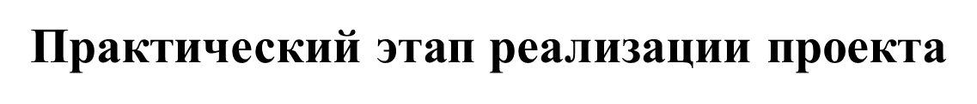

26 января 2024 года прошли состязания "Семь чудес знаний" среди 5-7 классов
Каждая команда проверила свои знания в 7 разных областях, а болельщики направляли свои команды по нужному маршруту.
Первое место в состязаниях знаний заняла команда 6 класса, второе место разделили 7а и 5б классы, на третьем месте - 7б и 5а классы.

Slide 13
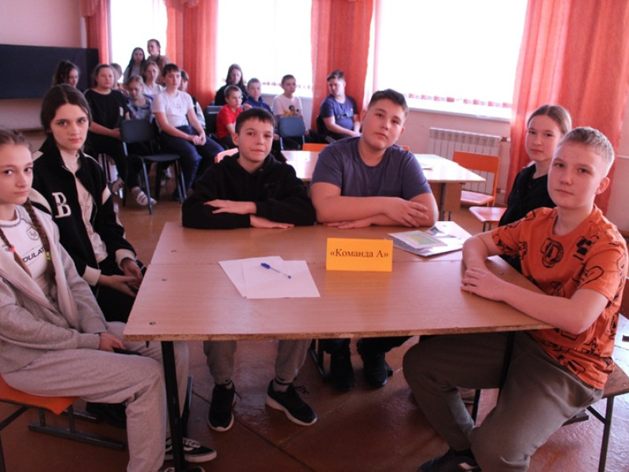
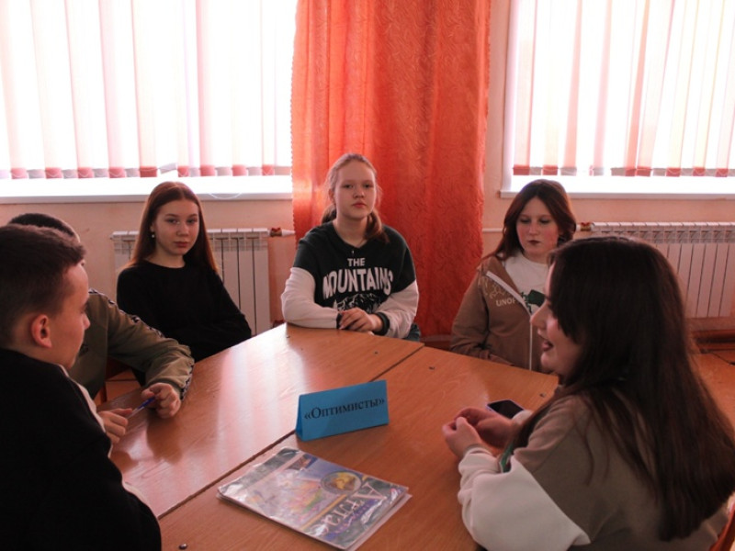
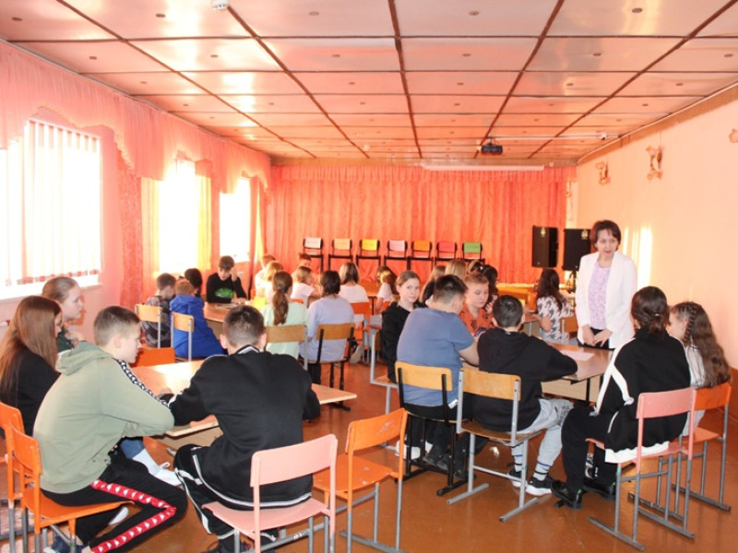
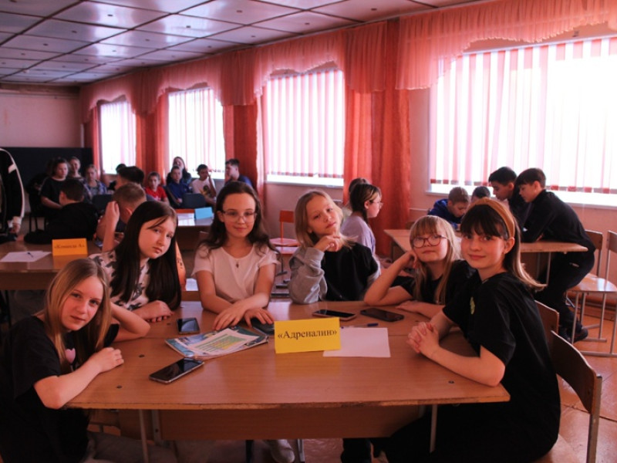
Состязания
«Семь чудес знаний»

Slide 14

Практический этап реализации проекта
31 января 2024 года для учащихся 8-11 классов состоялась игра-квест «Мир науки»
В ходе мероприятия команды классов испытали свои знания по биологии, химии и физике, вступали в дискуссию между собой и другими командами.
Некоторые вопросы вызвали бурные обсуждения и споры. Ученики и учителя получили удовольствие от игры и расширили свои знания.
Первое место в игре-квест заняли ученики 11-го класса. На втором месте - учащиеся 10 а класса. Третье место разделили между собой 9 и 8 б классы. Поощрительный приз за 4 место получили дети из 10 б и 8 а классов.

Slide 15
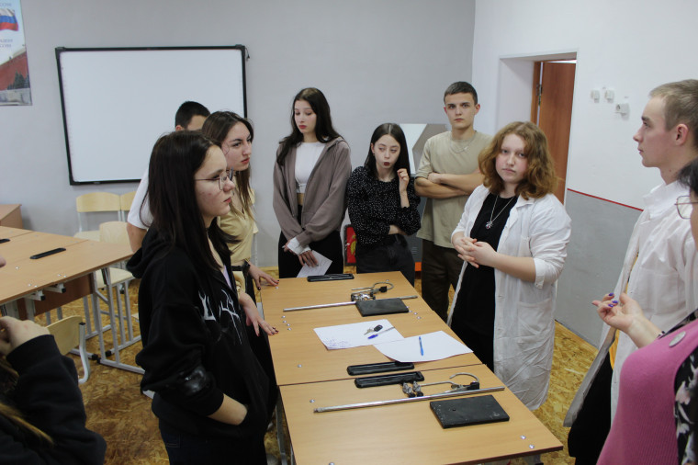
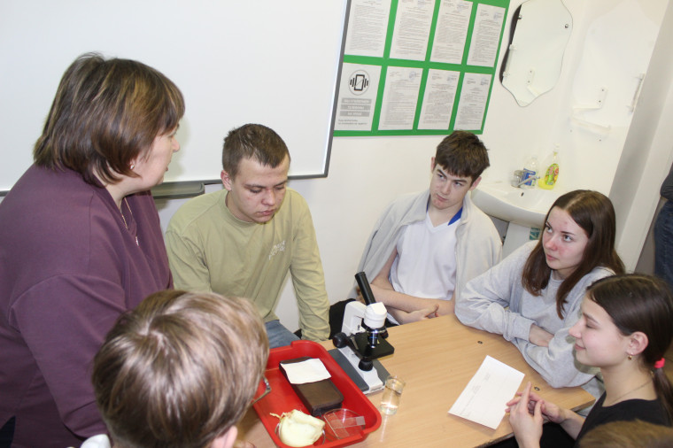
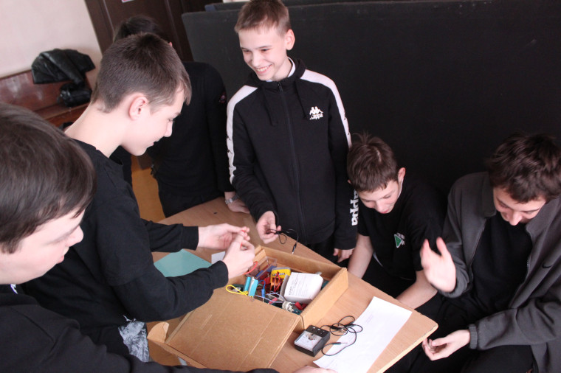
Игра-квест проходила на четырех «станциях»:
Физика
Химия
Биология
Робототехника

Slide 16
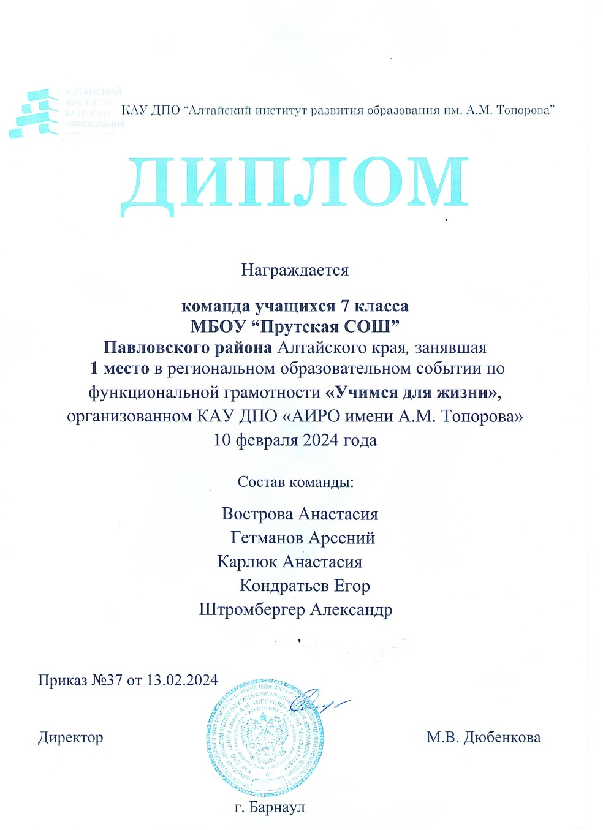
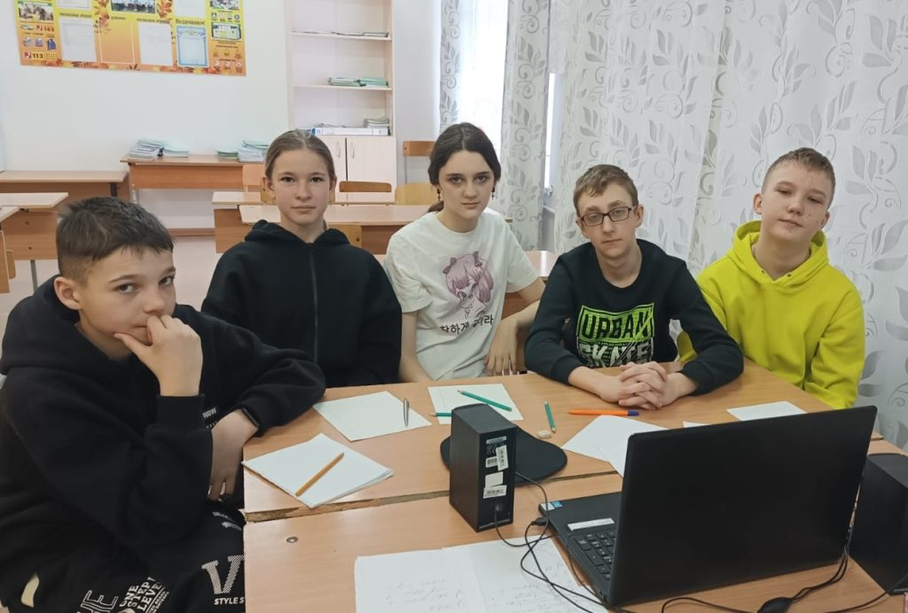
Практический этап реализации проекта
10 февраля 2024 г. на платформе «Сферум» для семиклассников Алтайского края было проведено дистанционное образовательное событие «Учимся для жизни». В образовательном событии участвовало 5 команд из школ разных районов Алтайского края.
Команда учащихся 7 класса МБОУ «Прутская СОШ»№ заняла I место

Slide 17
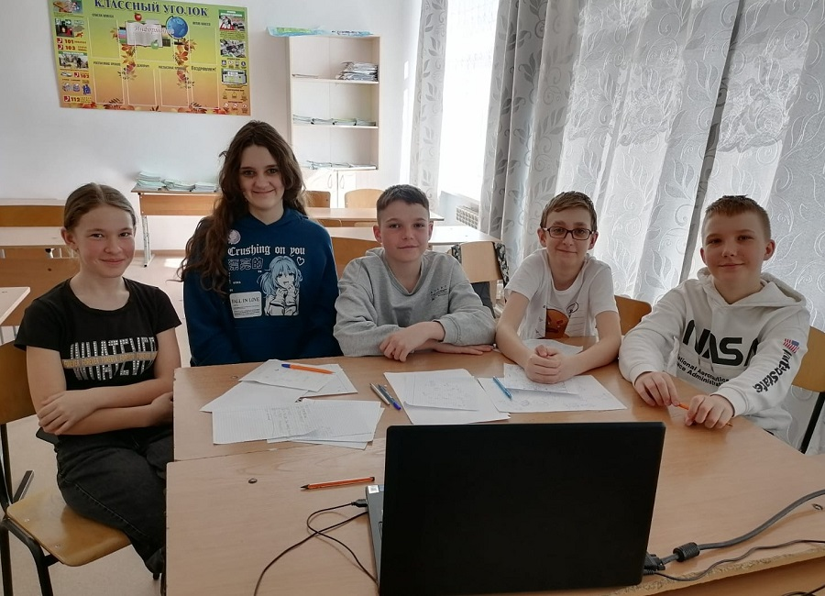
18 марта 2023 года прошло третье дистанционное краевое образовательное событие «Давайте порешаем»
В нем приняли участие три команды из барнаульских школ № 132 и № 118, Прутской школы Павловского района, а также две команды из Кемерова и Нижневартовска.
Команда учащихся 6 класса МБОУ «Прутская СОШ» принимала участие в данном мероприятии впервые и заняла 4 место

Slide 18
Особенности заданий для формирования ФГ
■ Задача, поставленная вне предметной области и решаемая с помощью предметных знаний
■ Контекст заданий близок к проблемным ситуациям, возникающим в повседневной жизни
■ Вопросы изложены простым, ясным языком и, как правило, немногословны
■ Требуют перевода с обыденного языка на язык предметной области (математики, физики и др.)

Slide 19

Компоненты задания для ФГ
Формируемые
Компетенции ФГ
Предметные знания
Задание для формирования
ФГ
Реальная ситуация
Контекст

Slide 20
Пример. Тема «Соли» 8 класс. / Тема «Галогены». 9 класс.
Средний познавательный уровень.
Зимой хлорид натрия, смешанный с другими солями, песком или глиной – так называемая техническая соль – применяется как антифриз против гололёда. До сих пор техническая соль может считаться эффективным противогололёдным средством.
Вопрос.
1) Какое свойство соли обусловило такое её применение в народном хозяйстве? 2) Какую роль играет песок в используемой смеси?
Компетенция | ЕНГ 1. Научное объяснение явлений
Проверяемое умение универсального характера | ЕНГ1.Применить естественнонаучные знания для анализа ситуации
Типы научного знания | Знание содержания
Содержание | Химические системы
Контекст | Местный/национальный
Когнитивный уровень | средний
Формат вопроса | Задание с открытым ответом
Ответ:
1) соль поглощает воду и превращается в раствор, температура замерзания которого ниже, чем у воды;
2) песок удерживает раствор, не даёт раствору стекать с дороги; уменьшает скользкость дороги
Критерии
1. Даны два верных ответа – 2 балла
2. Дан один верный ответ - 1балл
3. Другие ответы или ответ отсутствует– 0 баллов

Slide 21
Благодарю за внимание!

